Slide 1
Тема: В.В.Маяковский. «Атлантический океан»
10 класс

Slide 2

Цели урока
Сегодня на уроке вы будете:
изучать стихотворение В.В.Маяковского «Атлантический океан»;
- писать творческие работы (описания), используя знания из других предметных областей;
– использовать причастия, деепричастия.
<number>

Slide 3
Ключевые понятия
Планета— небесное тело, вращающееся вокруг Солнца, получающее от него свет, тепло и светящееся отраженным солнечным светом.
Земля — третья от Солнца планета. Пятая по размеру среди всех планет Солнечной системы.
Океан — это водное пространство, покрывающее собой большую часть поверхности Земли и окружающие материки и острова.
Революция— поворот, переворот, превращение; радикальное, коренное преобразование в какой-либо области человеческой деятельности.
Октябрьская революция— одно из крупнейших политических событий XX века, произошедшее в России в октябре-ноябре 1917 года и повлиявшее на дальнейший ход всемирной истории.
Факси́миле (от лат. fac simile — букв. «делай подобное») — воспроизведение любого графического оригинала — рукописи, рисунка, чертежа, гравюры
<number>

Slide 4
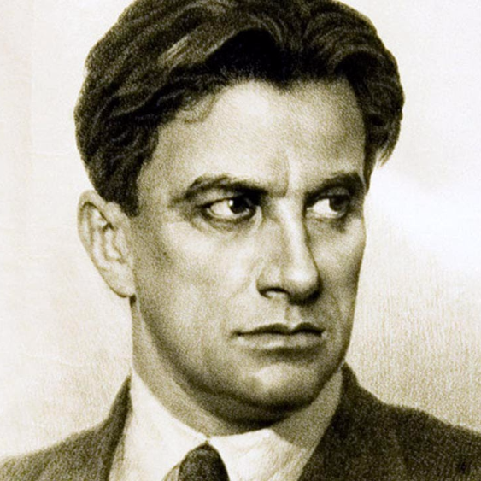
Предтекстовая работа.Биография автора
Владимир Владимирович Маяковский–советский поэт 20 века, публицист, драматург, художник, родился в Грузии в 1893г.
В 1911 году Маяковский поступил в Московское училище живописи. Первое стихотворение Маяковского – «Ночь» – было опубликовано в 1912 году .
После революции пришло к поэту настоящее признание.
Восхищение поэта советской властью проявилось в “Стихах о советском паспорте”, поэме “Владимир Ильич Ленин”, в “Советской азбуке”
<number>

Slide 5
Предтекстовая работа.Биография автора
Маяковский стоял у истоков советской рекламы, за рекламную деятельность поэт подвергался критике со стороны некоторых современников
В 1919—1921 гг. Маяковский сотрудничал с агентством РОСТА (ныне агентство ТАСС) и выпускал агитационные плакаты “Окна РОСТА”, сопровождая сатирические рисунки собственными стихотворениями.
В 1925—1926 гг. В. Маяковский побывал в Латвии, Польше, Чехословакии, Германии, Франции, США. Среди произведений “американского цикла” характерным для художественного стиля Маяковского является стихотворение “Атлантический океан”.
В начале 1930 года поэта ждала череда неудач: его выставка «20 лет работы» не принесла успеха, а премьера пьесы «Клоп» и спектакль «Баня» провалились.
В 1930 году покончил жизнь самоубийством, не вынеся внутреннего конфликта с “бронзовым” советским веком, похоронен на Новодевичьем кладбище.
<number>

Slide 6


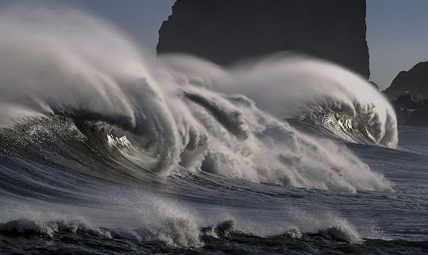
Смотрю, смотрю — и всегда одинаков, любим, близок мне океан. Вовек твой грохот удержит ухо. В глаза тебя опрокинуть рад.
По шири, по делу, по крови, по духу — моей революции старший брат.
<number>

Slide 7
Стихотворение «Атлантический океан»
Испанский камень
слепящ и бел,
а стены —
зубьями пил.
Пароход
до двенадцати
уголь ел
и пресную воду пил.
Повел
пароход
окованным носом
и в час,
сопя,
вобрал якоря
и понесся.
Европа
скрылась, мельчась.
Бегут
по бортам
водяные глыбы,
огромные,
как года.
Надо мною птицы,
подо мною рыбы,
а кругом —
вода.
Недели
грудью своей атлетической —
то работяга,
то в стельку пьян —
вздыхает
и гремит
Атлантический
океан.
«Мне бы, братцы,
к Сахаре подобраться....
Развернись и плюнь —
пароход внизу.
Хочу топлю,
хочу везу.
Выходи сухой —
сварю ухой.
Людей не надо нам —
малы к обеду.
Не трону...
ладно...
пускай едут...»
Волны
будоражить мастера:
детство выплеснут;
другому —
голос милой.
Ну, а мне б
опять
знамена простирать!
Вон —
пошло,
затарахтело,
загромило!
И снова
вода
присмирела сквозная,
и нет
никаких сомнений ни в ком.
И вдруг,
откуда-то —
черт его знает!—
встает
из глубин
воднячий Ревком.
И гвардия капель —
воды партизаны —
взбираются
ввысь
с океанского рва,
до неба метнутся
и падают заново,
порфиру пены в клочки изодрав.
И снова
спаялись воды в одно,
волне
повелев
разбурлиться вождем.
И прет волнища
с-под тучи
на дно —
приказы
и лозунги
сыплет дождем.
И волны
клянутся
всеводному Цику
оружие бурьдо победы не
класть.
И вот победили —
экватору в циркуль
Советов-капель бескрайняя власть.
Последних волн небольшие митинги
шумят
о чем-то
в возвышенном стиле.
И вот
океан
улыбнулся умытенький
и замер
на время
в покое и в штиле.
Смотрю за перила.
Старайтесь, приятели!
Под трапом,
нависшим
ажурным мостком,
при океанском предприятии
потеет
над чем-то
волновий местком.
<number>

Slide 8
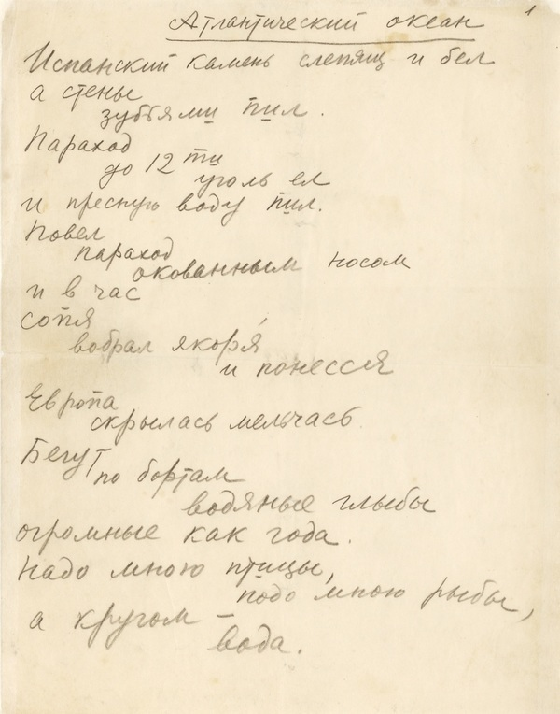
Анализ стихотворения
Во время путешествия, которое продлилось в общей сложности около полугода, Маяковский записывал свои впечатления и наблюдения.
«Океан — дело воображения. И на море не видно берегов, и на море волны больше, чем нужны в домашнем обиходе, и на море не знаешь, что под тобой. Но только воображение, что справа и слева нет земли до полюса, впереди совсем новый, второй свет, а под тобой, быть может, Атлантида, — только это воображение есть Атлантический океан.
Спокойный океан скучен. 18 дней мы ползем, как муха по зеркалу».
<number>

Slide 9
Литературный справочник
Рифма — звуковой повтор в двух или более стихах преимущественно на конце строки. Рифмовка может быть: перекрестной (абаб), смежной (аабб), кольцевой (абба).(слепящ и бел/...воду пил;/сопя,/вобрал якоря/
и понесся./
Строфа — повторяющаяся в стихотворной речи группа стихов, связанных по смыслу, а также расположением рифм; сочетание стихов, образующее ритмическое и синтаксическое целое, объединенное определенной системой рифмовки.
“Лесенка” Маяковского— способ записи стиха с разрывами строк на определенном слове и продолжением записи с новой строки, “лесенка” использовалась поэтом как оригинальный вариант строфической композиции.
<number>

Slide 10
Своеобразие и новаторство языка В. В. Маяковского выражается не только в форме поэтического стиха, но и в его стремлении обновить язык. В его поэзии встречается большое количество окказиональных, т. е. индивидуально-авторских слов, созданных по определенным словообразовательным моделям с помощью суффиксов и окончаний.
В стихотворении “Атлантический океан” из глубин океанской стихии порождается образ революции, который выражается и через окказиональные слова.
Образ океана вырастает из отношения поэта к Октябрьской революции и соотносится с описанием этого необыкновенного фенОмена природы.
<number>

Slide 11
Задание 1.
Вы прочитали статью о жизни и творчестве В. Маяковского. Составьте литературный хронограф:
дата | событие
Задание 1. Выполнение
дата | события
1893 | Родился в Грузии, г. Багдади
1925 | Написал стихотворение «Атлантический океан»
1930 | Умер.
<number>

Slide 12
Особенности стихотворения
Маяковский считал ритм «основной силой, основной энергией стиха». И вместо того, чтобы учить, что есть ямб, хорей или свободный стих, советовал начинающим поэтам развивать в себе «чувство ритма». Свой такт он не мог полностью передать пунктуацией, поэтому стал использовать графическую запись «лесенкой».
«При таком делении на полустрочия ни смысловой, ни ритмической путаницы не будет.
Владимир Маяковский. «Как делать стихи?», 1926 год
В стихотворении «Атлантический океан» Маяковский обращается как будто к одной из традиционных поэтических тем — теме природы. Секрет оригинальности и самобытности этого стихотворения в том, что образные средства для поэтизации океана поэт черпает из сферы, наиболее для него близкой и значимой, — мира революции. Рождение образа революции из глубин океанской стихии в стихотворении не случайно, оно «объяснено» самим поэтом, обнажившим его внутренний «механизм»: По шири,
по делу,
по крови,
по духу —
моей революции
старший брат
<number>

Slide 13
Задание 2.
Найдите примеры художественных средств выразительности (тропы) в стихотворении
троп | примеры
эпитет
Примерное выполнение
троп | примеры
эпитет | Испанский камень слепящ и бел
олицетворение | Пароход… уголь ел, воду пил
сравнение | глыбы, огромные, как года
метафора | в небо сторожко глядит, не сморгнув, Атлантический глаз
<number>

Slide 14
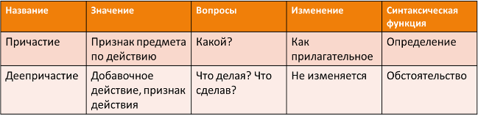
Задание 3.
Найдите в тексте стихотворения причастия и деепричастия
Консультация:
Причастия и деепричастия с зависимыми словами образуют причастный и деепричастный обороты
<number>

Slide 15
Задание 3. Выполнение
Европа скрылась (как?), мельчась,…
В этом предложении использовано одиночное деепричастие, обозначающее добавочное действие при основном скрылась.
Гвардия капель падают (как?) заново ,|порфиру пены изодрав|, …
деепричастие изодрав с зависимыми словами образует деепричастый оборот, является одним членом предложения – обстоятельством (образа действия)
Поэт использует причастия и деепричастия как художественные средства выразительности.
вода.
<number>

Slide 16
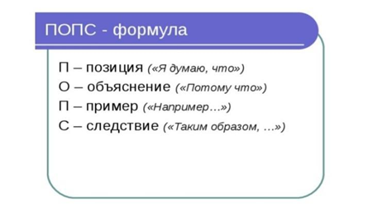
Задание 4.
Стихотворение Маяковского «Атлантический океан» насыщено тропами, одним из них является сравнение океана с революцией. Прокомментируйте это сравнение, используя ПОПС-формулу, включите в свою работу причастия и деепричастия
<number>

Slide 17
Задание 4. Примерный образец
Позиция – "Я считаю, что поэт сравнивает океан и революцию, как две неуправляемые стихии:
По шири,
по делу,
по крови,
по духу —
Обоснование – «Потому что, во – первых, океан страшен, опасен, как и революция...Во-вторых, как у всяких стихий, действия их разрушительны )
Пример – Это можно увидеть на примере шторма в океане: тонущие корабли, гибнущие люди. И стихия революции, разрушающая государства, судьбы людей.
Следствие – «Таким образом, можно сделать вывод.., что автор сравнивает две стихии, понимая их разрушительность и, в то же время, притягательность и величие.
<number>

Slide 18
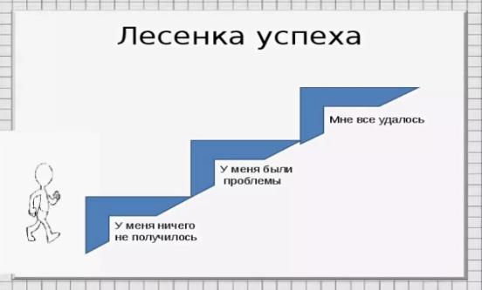
Рефлексия
˄
<number>

Slide 19
Учебное задание
Найдите дополнительную информацию о жизни и творчестве В. Маяковского
Урок окончен! До новых встреч!
˄
<number>

Slide 20

Баршаға қолжетімді, сапалы білім!
Качественное образование,
доступное всем!
<number>

